Slide 1
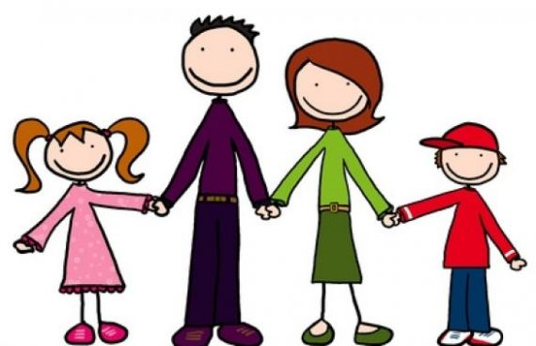
İLETİŞİM BECERİLERİ
VELİ SUNUMU

Slide 2
EN SON NE ZAMAN
ONUNLA OYUNLAR OYNADINIZ ?

Slide 3
Onu gezdirdiniz?
Oturup muhabbet ettiniz ?
Tüm hafta sonunu onlara ayırdınız?
Tüm işleri bir tarafa bırakarak; ailenizle kimsenin bilmediği bir yerlere gittiniz?

Slide 4
AİLENİZİN GELECEĞİ İÇİN HER GÜN SAATLERCE ÇALŞIYORSUNUZ. PEKI YA ÇALIŞMANIZIN ASIL AMACI OLAN ÇOCUKLARINIZA NE KADAR ZAMAN AYIRIYORSUNUZ?
Lütfen Biraz düşünün !

Slide 5
BUNCA FEDAKARLIK YAPARAK BU GÜNLERE GETİRDİĞİNİZ ÇOCUĞUNUZ SİZİ NEDEN DİNLEMİYOR ? NEDEN İSTEMEDİĞİNİZ DAVRANIŞLAR SERGİLİYOR ?
Sizce nedenlerinden biri “biz” im farkında olmadan yaptığımız hatalar olabilir mi?

Slide 6
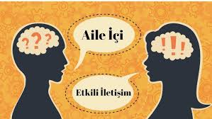
NELER KONUŞACAĞIZ?
İletişim Nedir
İletişim Türleri
İletişim Engelleri
Etkili İletişim Yolları
Aile İçi İletişim
Ailelere Öneriler

Slide 7
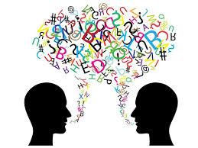
İLETİŞİM NEDİR?
Duygularımızı, düşüncelerimizi ve bilgilerimizi kişiler veya gruplar arasında her türlü yolla paylaşılmasıdır.
Sosyalleşmenin bir parçasıdır.
İnsanı yaşadığı toplumun bir üyesi olmasında yardımcıdır.

Slide 8
İLETİŞİM TÜRLERİ
SÖZLÜ İLETİŞİM
Kelimeleri, cümleleri kullanıp konuşarak kurduğumuz iletişimdir.
SÖZSÜZ İLETİŞİM
Jest ve mimiklerle işaretlerle kurulan iletişimdir.
YAZILI İLETİŞİM
Kağıt ve kalem kullanılan iletişimdir.
TEKNOLOJİK İLETİŞİM
Teknolojik araçları kullanarak kurduğumuz iletişimdir.

Slide 9
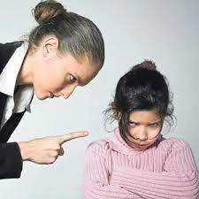
İLETİŞİM ENGELLERİ
Emir vermek, yönlendirmek
Tehdit etmek, göz dağı vermek
Ahlaki ders vermek,
Öğüt vermek,
Eleştirmek, yargılamak, suçlamak
Ad takmak, alay etmek, utandırmak
Gereğinden fazla övmek,
Ön yargılı olmak,
Söz kesmek, başka konuya geçmek
Sorgulamak,
Duyarsız davranmak

Slide 10
ETKİLİ İLETİŞİM YOLLARI
İletişim engellerinin ortadan kaldırıldığı veya mümkün olduğunca aza indirildiği, istenilen ve beklendik iletişim biçimidir.
Etkili iletişim sayesinde;
İnsanlar başkalarını daha iyi anlayabilir, kendini daha iyi ifade edebilir.
İnsanlar birbirleriyle içten ilişkiler kurabilir.
İnsanlar birbirlerine karşı daha saygılı ve hoşgörülü olabilir.
Başkalarını daha az incitir, karşısındakine saldırmadan düşüncesini savunabilir, karşısındakiyle onu kırmadan tartışabilir.
Gereksiz tartışmalar önlenebilir.

Slide 11
Etkili iletişim kurabilmek için öncelikle;
Karşımızdaki kişilere saygı duymak, onları olduğu gibi kabul etmek, değerli olduklarını hissettirmek,
Kendini açmak ve kendini doğru ifade etmek,
Karşımızdakini etkin ve ilgili dinlemek,
Empati kurabilmek,
Hoşgörülü ve önyargısız olmak,
Eleştirilere karşı açık olmak ve
Sözsüz iletişim unsurlarını (Beden dili, mekan dili, göz teması gibi) etkili kullanmak önemlidir.

Slide 12
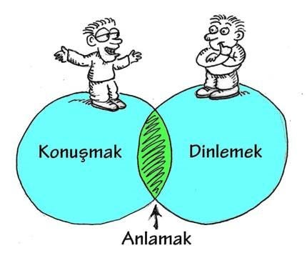
1)Etkin dinleme
Karşımızda iletişim kurduğumuz kişiyi farkında olarak dinlemektir.
Göz teması kurarak, jest ve mimiklerimizi kullanarak, gerekli geri bildirim verilerek kurulan iletişim becerisidir.

Slide 13
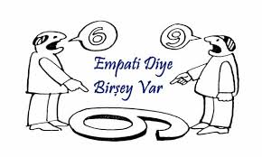
2)Empati
Kendimizi diğer insanların yerine koyarak onları anlamaya çalışmaktır.
Karşımızdaki kişinin duygu ve düşüncelerini anlayarak karşımızdaki kişiye kendi cümlelerimizle anladığımızı yeniden ifade etme sürecidir.

Slide 14
3) Ben dili
Bir davranış veya durum karşısında bireyin karşısındaki kişiyi suçlamadan, küçük düşürmeden karşısındaki kişiye kendi duygu ve düşüncelerini iletmesidir.
«Eve geç kaldığın zaman çok merak ediyorum»

Slide 15
AİLE İÇİ İLETİŞİM
Aile içi iletişim; en temel tanımı ile aile üyelerinin birbirlerine sözel ve sözel olmayan davranışları ile verdikleri tepkileri, mesajları kapsar.
İlişki karşılıklıdır.
Anne baba arasındaki sağlıklı ilişki çocuklarına yansır.
Çocuk ailenin yansımasıdır.
Çocuğun ilk iletişim kurduğu yer ailesidir. Çocuklar anne –babası nasıl konuşup davranıyorsa o şekilde sosyal iletişim kurarlar.

Slide 17
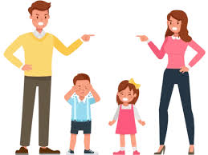
SAĞLIKSIZ İLİŞKİLERİ OLAN AİLE ÖZELLİKLERİ
Evde psikolojik iklim soğuk, olumsuzdur.
Aile üyeleri bu ailenin üyesi olmaktan memnun değildir,
Aile üyeleri birbirini olduğu gibi kabulde zorlanır,
Açık iletişim yerine dolaylı bir iletişim vardır,
Düzen ve disiplin katı, baskıcıdır,
Genelde karşıdakini memnun edecek şekilde davranılır,
Eleştirel ve yargılayıcı bir tarz hakimdir,
Güven zayıf ya da yoktur,
Birlikte bir şey yapmaktan zevk alınmaz,
Dağınıklık, kendi başınalık, kopukluk söz konusudur,
Değersizlik hissi yoğundur,
Tedirginlik süreklidir,
Uyum yok çatışma, anlaşmazlık çok fazladır.

Slide 18
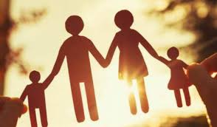
SAĞLIKLI İLİŞKİLERİ OLAN AİLE
Sağlıklı ailede psikolojik iklim ılımlıdır
Aile üyeleri ailenin üyesi olmaktan memnundur
Aile üyeleri birbirlerini olduğu gibi kabul ederler
Üyeler arasında açık bir iletişim vardır
Aile düzeni ve disiplin esnektir
Ailede karşılıklı sevgi ve saygı vardır
Birbirlerini destekleyicidirler
Bir şeyler yapmak için zaman oluşturulur, zevkle yapılır
Bütünlük ve dayanışma vardır
Aile üyeleri değerli olduklarını hissederler
Kendilerini güvende hissederler
Birbirlerine bağlıdırlar
Uyum üst düzeydedir

Slide 19
Aile içinde koşulsuz kabul gören, duyguları önemsenen ve doğru tepki verilen, fikirleri düşünceleri dinlenen, empatik yaklaşım gösterilen ve kendisine dürüst olunan çocuklar aileleri ile daha sağlıklı ve verimli iletişim kurabilmektedir.
Ailesi ile sağlıklı iletişim kurabilen çocuklar sosyal yaşamlarında da diğer kişilerle sağlıklı iletişim kurabilen, kendine güvenen, özgüven sahibi bireyler olmaktadır.

Slide 20
AİLELERE ÖNERİLER
Çocuğu dinlemek için herhangi bir işle meşgul olunmamalı ona özel zaman ayrılmalıdır.
Çocuğunuzla birlikte olduğunuz zaman tüm dikkatinizi ona yoğunlaştırın.
Dinlendiğini düşünen çocuk kabul edildiğini, dolayısıyla sevildiğini düşünen çocuktur.

Slide 21
Bazen çocuklar duygularını anlatmakta zorlanabilir. Bu durumda da çocuklara söylediklerini kısaca geri yansıtarak ona ne hissettiğini(kızgınsın, üzgünsün gibi) de belirtebilir. Bu şekilde çocuk sorunu ile ilgili daha rahat çözüme ulaşabilir.
Çocukla iletişim kurarken eleştirel, suçlayıcı bir dil kullanmak çocuğun dürüst davranmasını engelleyeceğinden, duyduklarınız hoşunuza gitmese de çocuğa karşı tepkilerinizi kontrol etmelisiniz.

Slide 22
“Niçin” ve “Neden” soruları ebeveynin hayal kırıklığını ve memnuniyetsizliğini ifade ettiğinden bu soruların yerine “Ne” ve “Nasıl” soruları ile iletişim sürdürülmelidir. “Bunu niçin yaptın?” yerine “Ne oldu da bunu yaptın?”
Çocukla iletişim kurarken yargılayıcı olmayan ben dili tercih edilmelidir.

Slide 23
Çocuğunuza karşı davranışlarınızda tutarlı olun.
Çocuğunuzu başka çocuklarla karşılaştırmayın. Çocuk, anne babası tarafından önemsenmek, değerli bir insan olarak kabul edilmek ihtiyacındadır.

